Slide 1

Delegate and Event types

Slide 2
Delegate nima?
Delegate toifasi – class toifasiga mansub toifa hisoblanib, metodlarga metodlarni argument qilib yuborish uchun ishlatiladi. Xuddi, C++ dagi funksiya pointeriga o’xshab ketadi.

Slide 3
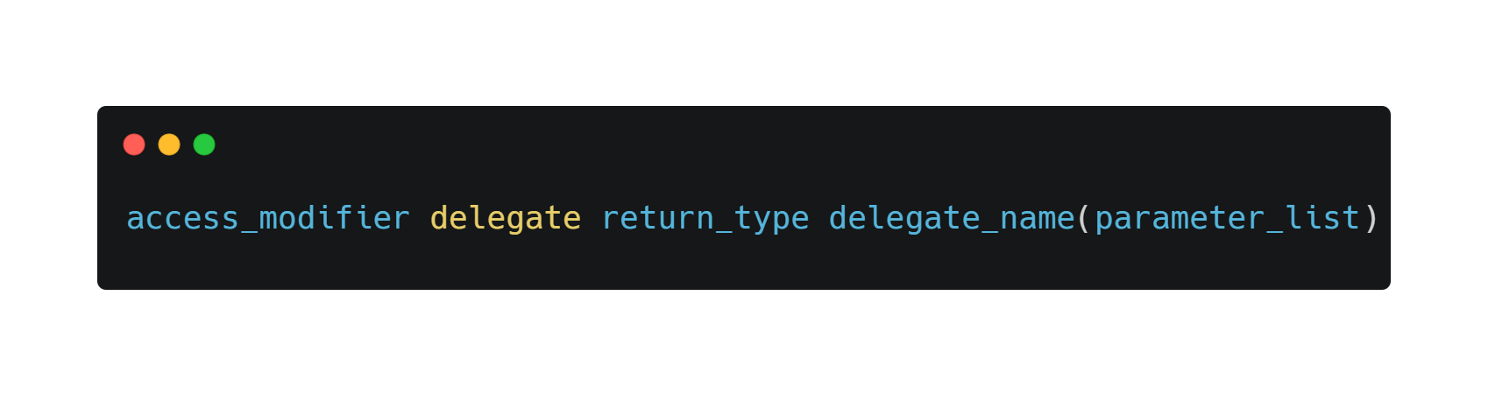
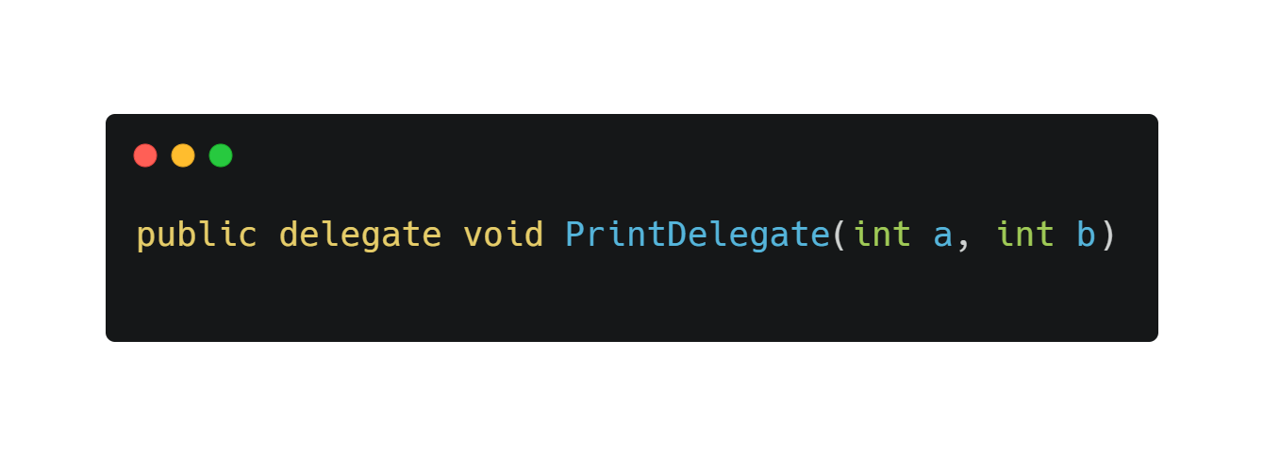

Slide 4
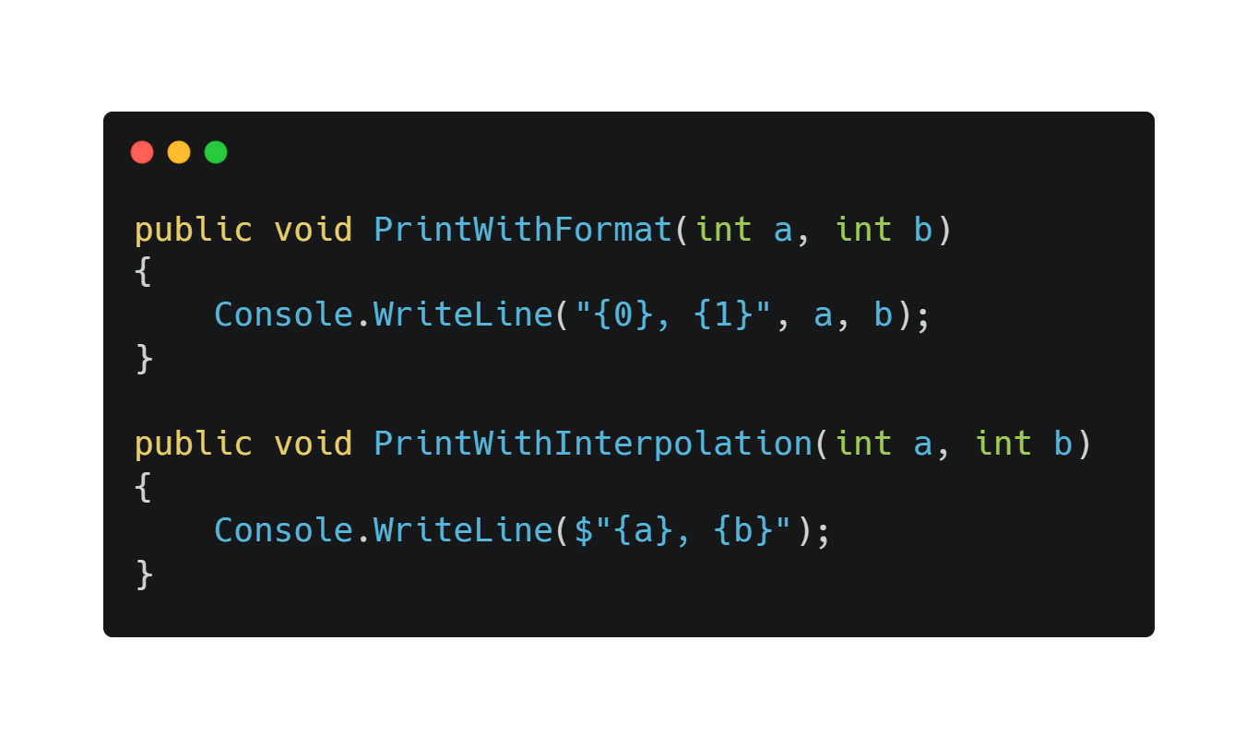

Slide 5
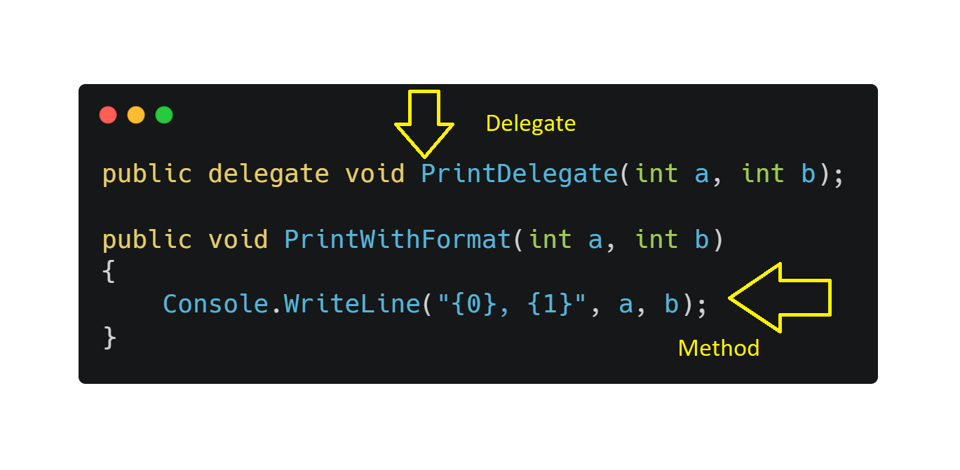

Slide 6
